Slide 1
சிறுபஞ்சமூலம்
இயல் - 7

Slide 3
பதினெண் கீழ்க்கணக்கு நூல்களுள் ஒன்றான சிறுபஞ்சமூலம் நான்கு அடிகளால் அமைந்த நூறு பாடல்களைக் கொண்டுள்ளது. ஒவ்வொரு பாடலும் ஐந்து விஷயங்களைஎடுத்துக்கூறுகிறது. இந்நூலைஇயற்றியவர் காரியாசான்
என்பவர்.

Slide 4
நூல் பெயர் காரணம்:
பஞ்சம் என்றால் ஐந்து என்று பொருளாகும்,
மூலம் என்பதற்கு வேர் என்பது பொருளாகும்.
தமிழர் மருத்துவத்தில் உடல் நோய்களைத்தீர்ப்பதற்கு கண்டங்கத்தரி, சிறுவழுதுணை, சிறுமல்லி, பெருமல்லி, நெருஞ்சில் ஆகிய ஐந்தின் வேர்களைச் சேர்த்து மருந்தாக்குவது போல,
ஐந்து விடயங்கள் மூலம் நீதியைப் போதித்து, இந்நூல் ஒழுக்கக்கேட்டுக்கு மருந்தாகிறது.
காரியாசான் என்ற சமணப் புலவர் இதனை இயற்றினார்.

Slide 5
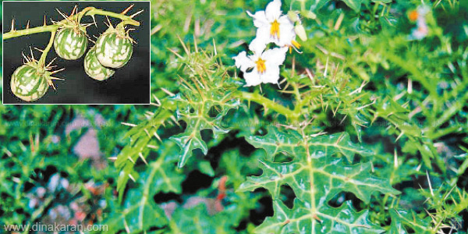
கண்டங்கத்தரி

Slide 6
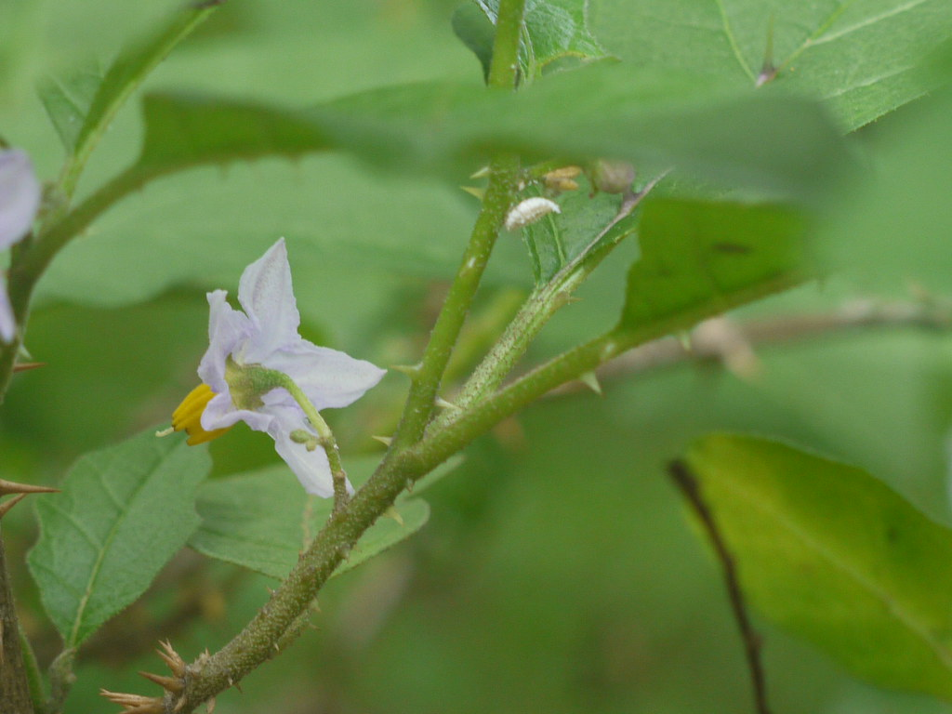
சிறுவழுதுணை

Slide 7
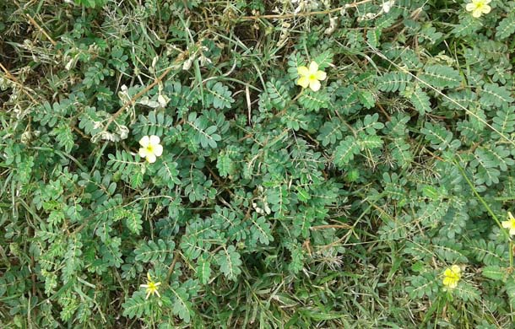
நெருஞ்சி

Slide 9
கண் வனப்புக் கண்ணோட்டம்; கால் வனப்புச் செல்லாமை;
எண் வனப்பு, 'இத் துணை ஆம்' என்று உரைத்தல்; பண் வனப்புக்
கேட்டார், நன்று என்றல்; கிளர் வேந்தன் தன் நாடு
வாட்டான், நன்று என்றல் வனப்பு.
வனப்பு - அழகு கிளர் - விளங்குகின்ற

Slide 10
கண்ணுக்கழகு கண்ணோட்டம்,
காலுக்கழகு பிறரிடம் இரக்க செல்லாமை,
ஆராய்ச்சிக்கு அழகு தன் கருத்துக்களைத் துணிந்து சொல்லுதல்,
இசைக்கு அழகு கேட்பவர் நன்று என்று கூறுதல்,
அரசனுக்கு அழகு குடிமக்கள் அவனை நல்லவனென்று கூறுதல்.

